Slide 1
Remeslá a ich životaschopnosť
Remeselný dvor Očová
Zachovávanie tradícií
Vytváranie príležitostí a princíp Jednoty

Slide 2
Remeselný dvor kedysi

Slide 4
... a dnes

Slide 5
a ešte raz

Slide 6
Vybavenosť dielní (Leader)
kováčska dielňa
výroba šindľov
výroba hudobných nástrojov (fujara, píšťala)
hrnčiarska dielňa
tkanie pokrovcov
vyšívanie krivou ihlou
krajčírstvo, výroba krojov
priestor pre kultúrne a spoločenské podujatia
čajovňa (uvažujeme: mlyn, chlebová pec)

Slide 7
Kováčska dielňa

Slide 8
Výroba hudobných nástrojov

Slide 9
Hrnčiarska dielňa

Slide 10
Tkanie pokrovcov

Slide 11
Krajčírstvo

Slide 12
Mlyn, pečenie chleba

Slide 13
Tvorivé turnusy
Remeslo – forma tvorivých dielní
Doplnok remesiel – pôvodná domáca kultúra
(tradície, tanec, spev)
- kongresové, prednáškové priestory, vzdelávanie,
semináre

Slide 14
Dôležité doplnky
Ubytovanie
Strava
Ľudský faktor

Slide 15
Zachovávanie tradícií

Slide 16
Predpoklady a možnosti
Pôsobenie formálnej alebo neformálnej skupiny
(OZ, FSk, FS, DOS, Spev.zbor, DFS, Obec zriadi ZUŠ, CVČ, Jednota dôchodcov, Konfes.zbor)
• Aktívna, tvorivá skupina so vzťahom k veci
Oživovanie tradícií – výročné alebo rodinné zvykoslovie – Morena, kúpačka, šibačka, rúcanie májov, žatva, dožinky, Mitra, zimné obd., krstiny, svadba, zabíjačka, páračky priadky
Organizovanie festivalov, prehliadok
Dôležité – cykličnosť, pravidelné opakovanie

Slide 17
FS Očovan – 75 rokov
Aktívna sila v obci - Zapojenie všetkých generácií
Obroda spoločenského charakteru života - Rozvoj tvorivej činnosti

Slide 18
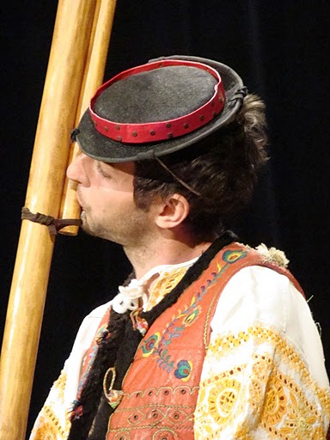
Realizované podujatia
Vítanie jari
Kúpačka
Rúcanie májov
Detský folklórny festival
Očovská folklórna hruda
Mitra (Verbovačka)
Očovská pesnička
Zabíjačka
Vianočné koncerty
Štefanská zábava

Slide 19
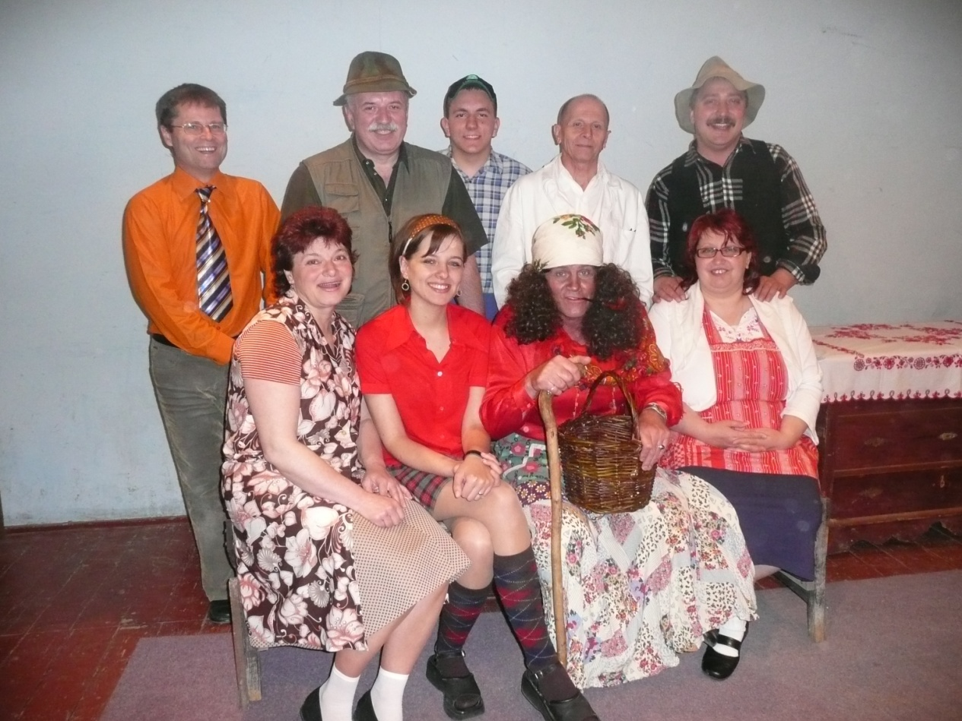
DOS Pilindoš
15 rokov aktívnej činnosti – každý rok premiéra
Aj tak vám často
povedia,
že sa tu nič
nedeje

Slide 20
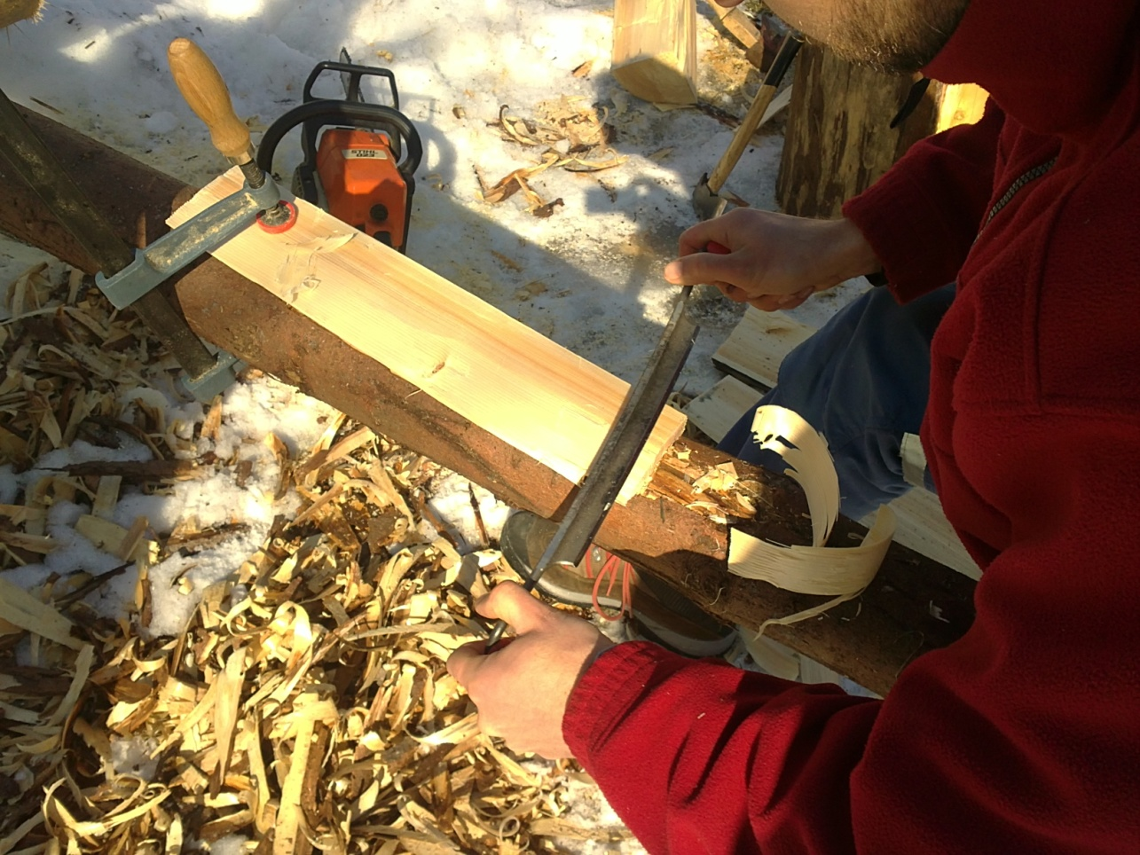
Spoločná črta
Tvorivá činnosť

Slide 21
2. krok – zapojenie širšej verejnosti Vytvátranie príležitostí
Adresné prizvanie ľudí ochotných pomôcť
Nadviazanie úzkej a priamej komunikácie
Databáza telefónov a e-mailových adries
Pretváranie spoločenského vedomia (nešomrať)

Slide 22
Remeslo má zlaté dno
Dve obsahové stránky tohto výroku:
remeslo by malo dôstojne uživiť človeka
skryto stanovená hodnotová orientácia človeka

Slide 23
Remeslo z pohľadu zisku
Vytvárajúce alebo zúčastňujúce sa na tvorbe zisku
Záujmová činnosť – rozvoj osobnosti, neziskové

Slide 24
ROZPOR
Súčasnosť: špecializácia, nepraktickosť - ale veľká závislosť na príjme
Minulosť – tvorivosť, celistvosť, nezávislosť
=> tradície – druh ochrany

Slide 25
Východiská
aktivisti, dobrovoľníci, ochotníci
práca naviac, organizovanie, granty
usmerňovanie na pozitíva(kam pozornosť–tam energia)

Slide 26
Smerovanie
Systém postupnej nezávislosti
kompatibilný so súčasným
nezávislý
celistvý

Slide 27
Základné piliere systému
Potravinový
Remeselná základňa
Energetická základňa
Výchova, školstvo

Slide 28
Remeslo prispieva k zdravému a udržarteľnému systému
Remeslo nemá zlaté dno, ale je potrebné a dostáva sa do života postupne
S ohľadom na život okolo nás
S prácou a konaním pre celok
JEDNOTA

Slide 29
Ďakujem za pozornosť
Ing. Pavel Holík
0905 609795
holikpalo@ocovan.sk
www.remeselnydvor.eu

